Slide 1
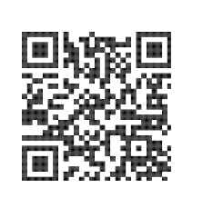


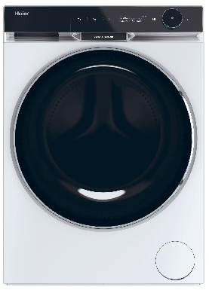

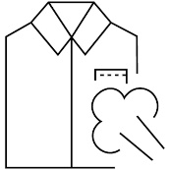




HWD100-BD14397US
Předem plněná automatická pračka se sušičkou X - SERIES 11
Wifi, Direct Motion motor, Automatický dávkovač pracího prostředku a aviváže, ABT, I-Refresh, Ultra Fresh, CZ a SK displej
Parametry odpovídají Nařízení v přenesené pravomoci: (EU) 2019/2014
Více informací o výrobku naleznete pod tímto QR kódem:
Hlavní vlastnosti (Nařízení v přenesené pravomoci: (EU) 2019/2014)
Třída energetické účinnosti sušení / praní D/A
Marketingové označení en. Účinnosti praní: o 20 % úspornější než třída A
Jmenovitá kapacita sušení / praní (kg) 6/10
Spotřeba energie při praní + sušení na 1/100 cyklů (kWh) 3,076/308
Spotřeba energie při praní na 1/100 cyklů Eco 40-60 (kWh) 0,411/41
Spotřeba vody při praní + sušení/ při praní na 1 cyklus (l) 85/48
Otáčky při odstřeďování (ot./min)/ Účinnost odstřeďování 1300/B
Trvání programu praní + sušení/ praní Eco 40-60 (h:min) 8:50/3:58
Emise hluku (dB(A) re 1 pW) / třída hluku při odstřeďování 68/A
Technologie
Wifi + Bluetooth připojení - možnost bezdotykového připojení k Wifi a ovládání pračky přes aplikaci hOn s více než 60 dalšími programy a funkcemi
Aplikace hOn navrhne nejlepší program pro péči o vaše oděvy
Kompatibilní s hlasovými aplikacemi Alexa (Amazon) a Google (v ENG)
Direct Motion Motor – motor umístěný přímo na bubnu bez použití řemenu, tichý chod pouhých 68 dB(A) při odstřeďování
Smart Dosing – auto dávkovač pracího prostředku a aviváže na 20 cyklů
ABT – antibakt. ošetření zásuvky na detergent a gumového těsnění dvířek
DualSpray – systém údržby těsnění a vnitřního skla dveří pomocí 2 trysek
PillowDrum – šetrný buben s polštářkovými výstupky
i-time – regulace doby praní dle potřeby
Program „I-Refresh“- osvěží oblečení, včetně nejjemnějších tkanin (vlna a hedvábí) pomocí technologie mikroskopických částic páry, která odstraní pachy, jemný prach, alergeny a sníží pomačkání a změkčí tkaniny.
Ultra Fresh - po skončení programu se spustí funkce čerstvého vzduchu pro zamezení zápachu a tvorby plísní a bakterií
Programy
17 programů + WifI: Eco 40-60, Smart AI, Košile, Bavlna, Syntetika, Jemné, Dětské, Antialergenní, Rychlý 15‘, Vlna, Odstřeďování, Bavlna 20°C, Mix, Přikrývky, Samočistění, Ultra Fresh, Sušení
Funkce
Ultra Fresh, I-Refresh, Automatické dávkování detergentu a aviváže, i-time, Wifi, Sušení, Teplota, Otáčky, Počet máchání, Odložený start, Odstraňování skvrn (12 druhů), Zablokování tlačítek
Bezpečnost
Bezpečnostní zámek dveří; Ochrana proti úniku vody - plovák na dně detekuje únik
Konstrukce
Digitální dotykový displej v CZ i SK jazyce
Direct Motion motor
Objem bubnu 66 l; Plnicí tvor 36 cm; Materiál bubnu Nerez/ vany Silitech
Wifi
+ Bluetooth připojení s možností ovládání přes aplikaci hOn
Smart Dosing - automatický dávkovač pracího prostředku a aviváže na 20 cyklů
Energetická spotřeba praní o 20 % nižší než ve třídě A
A-20 %
Ultra Fresh – proudění čerstvého vzduchu na konci cyklu
I-Refresh osvěží oblečení včetně vlny a hedvábí, zbaví ho prachu, pachů, alergenů a pomačkání
Direct Motion Motor – motor umístěný přímo na bubnu bez použití řemenu, tichý chod
Logistická data
Kód 31019802
EAN 6921081599587
Barva Bílá s černými dvířky a chromovanou hranou
Rozměry výrobku v x š x h (mm) 850 x 600 x 610
Čistá váha výrobku (kg) 81
Rozměry balení v x š x h (mm) 890 x 653 x 646
Hmotnost s obalem (kg) 88
Odstraňování skvrn – možnost výběru ze 12 druhů skvrn s přesným zacílením

